Slide 1
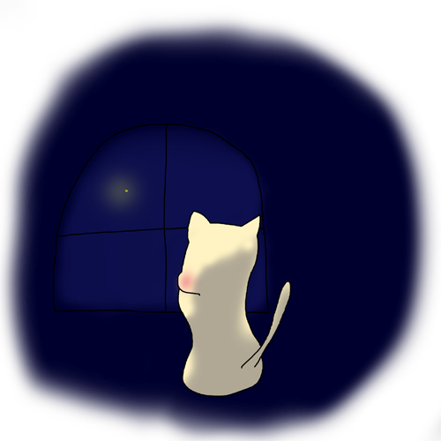

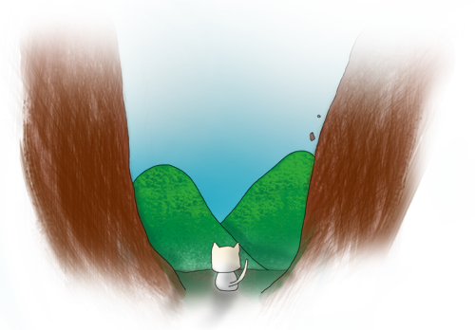
猫と星の旅
加藤 あずさ 平野 渚 吉野 希崇 若月 啓聡

Slide 2
はじめに
ねこの冒険物語
Webを利用して、絵本のようなアニメーションの作成に取り掛かった。
Webで利点：動きがあること、ユーザーがクリックしてすすめることができる、スマフォやタブレットでも閲覧が可能なこと。

Slide 3
使ったもの
Illustrator：絵
Photoshop：コラージュ（お菓子と花の素材集 Sweets & Flowersを主に使用）
HTML/CSS3/jQuery/JavaScript
Turn.js：APIいっぱい(MIT LICENSE)
spin.js：クルクル(MIT LICENSE)
z

Slide 4
担当
加藤 あずさ：コラージュ
平野 渚：絵
吉野 希崇：ストーリー・構成
若月 啓聡：マークアップ、調整

Slide 5
[別]便利なプロジェクト管理
Backlog - http://www.backlog.jp/
作業内容をメモることができるぜぇ？
面倒な進捗管理がここでできるぜぇ？
“課題”として扱われるので、やらなきゃと思える
gitでバージョン管理できるぜぇ？＝ミスってファイルを上書きとかしちゃっても大丈夫だぜぇ？

Slide 6
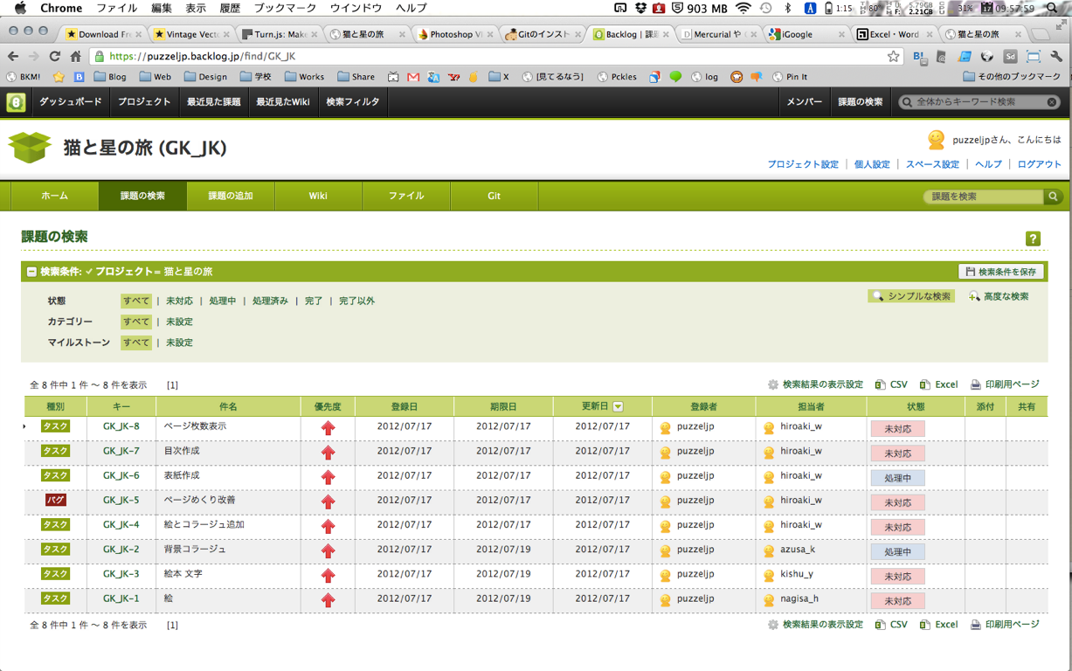
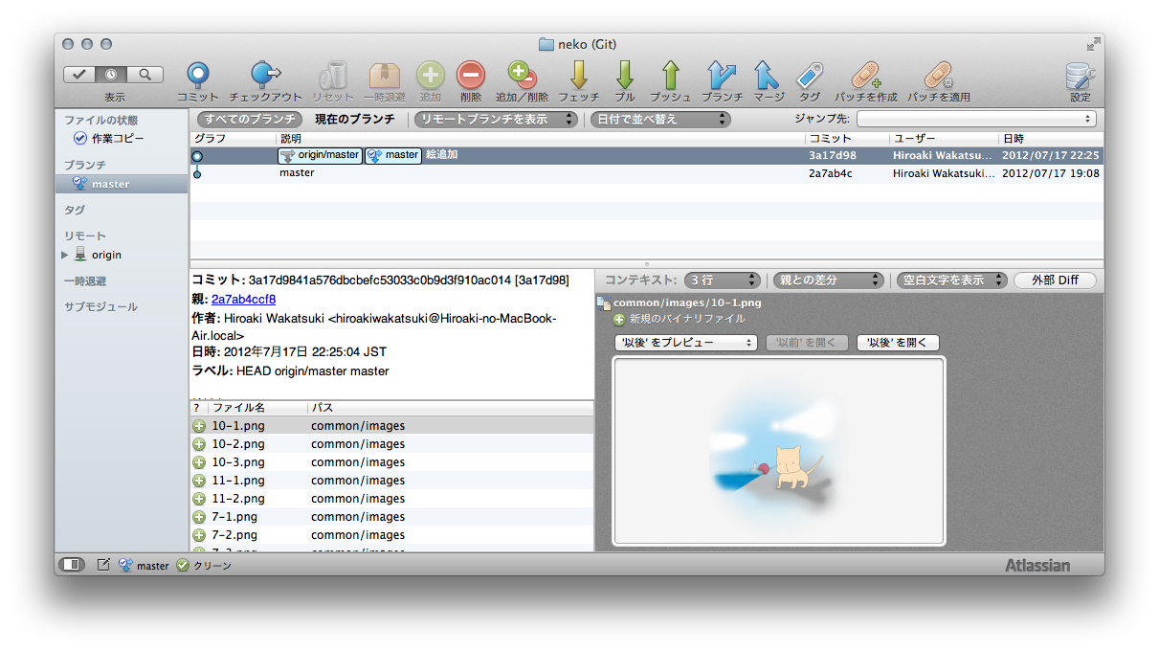

Slide 7
では…
Go!!!!
http://cafe-buono.net/ehon/
thanks server : gehirn inc.

Slide 8
ご静聴ありがとうございました

